Slide 1








WP5 - Taller de Estrategia - Parte 1: Convertir el Potencial en Acción
WKO

Slide 2



WP5
Contenido
    Introducción y objetivos del taller
    Descripción general del Business Model Canvas
    Lluvia de ideas e identificación de barreras y recursos
    Lienzo de modelo de negocio individual
    Presentación del Canvas de Modelo de Negocio Individual
    Discusión grupal y retroalimentación
    Intercambio de ideas y resumen

Slide 3


WP5
Estamos aquí hoy para:
    Reflexione sobre la situación de su propia empresa identificando las barreras y oportunidades internas relacionadas con el grupo objetivo (trabajadores senior).
    Utilice el Business Model Canvas (BMC) como una herramienta estructurada para transformar ideas en acciones estratégicas.
    Desarrollar y perfeccionar colaborativamente estrategias que puedan implementarse y desarrollarse aún más.
    Aprenda de sus pares a través de la retroalimentación y el intercambio.
    Sentar las bases para un cambio sostenible, que continuará en la próxima Unidad de Monitoreo, donde nos centraremos en la implementación y el seguimiento del progreso.

Slide 4


WP5
El lienzo del modelo de negocio
    Herramienta estratégica para visualizar cómo una organización crea, entrega y captura valor (Osterwalder y Pigneur, 2010). [Fuente: Osterwalder, A. y Pigneur, Y. (2010). Generación de Modelos de Negocio. Wiley].
    Adaptado aquí para la estrategia de recursos humanos y fuerza laboral
Hoy nos centraremos en el siguiente grupo objetivo:
Trabajadores mayores

Slide 5


WP5
Lluvia de ideas e identificación de barreras y recursos
Piense en las barreras (obstáculos que impiden la integración de los grupos objetivo)
Piense en los recursos (fortalezas/activos existentes en su empresa)
Ejercicio en grupo - Instrucciones:
    Cada participante escribe entre 1 y 3 barreras en Post-it individuales.
    Repetir para los recursos.
    Péguelos en la pizarra o rotafolio (dos columnas: “Barreras” y “Recursos”).
    Agrupe brevemente y discuta los temas principales como grupo.

Slide 6


WP5
Canvas de modelo de negocio individual
Trabajo individual
Complete su BMC personal centrándose en uno de los 4 grupos objetivo.
Grupo objetivo – trabajadores senior → Definir sus necesidades/barreras.
Ofertas de valor – ¿Qué podría ofrecer su empresa a este grupo? (p. ej., horarios flexibles, mentoría)
Canales – ¿Cómo llegar a ellos? (p. ej., portales de empleo, redes comunitarias)
Relaciones – ¿Qué tipo de relación se debe establecer? (p. ej., incorporación con apoyo, mentoría)
Valor para la empresa – ¿Qué beneficios aportará esto? (p. ej., reducción de la rotación de personal, nueva reserva de talento)
Recursos clave – ¿Con qué recursos cuenta ya? (p. ej., personal de RR. HH., presupuesto de capacitación)
Actividades clave – ¿Qué se debe hacer? (p. ej., revisar las ofertas de empleo, crear un programa de mentoría)
Socios clave – ¿Quiénes podrían ayudar? (por ejemplo, proveedores de capacitación, agencias de empleo locales)
Estructura de costos – ¿Cuánto costará? (dinero, tiempo, capacidad del personal)

Slide 7
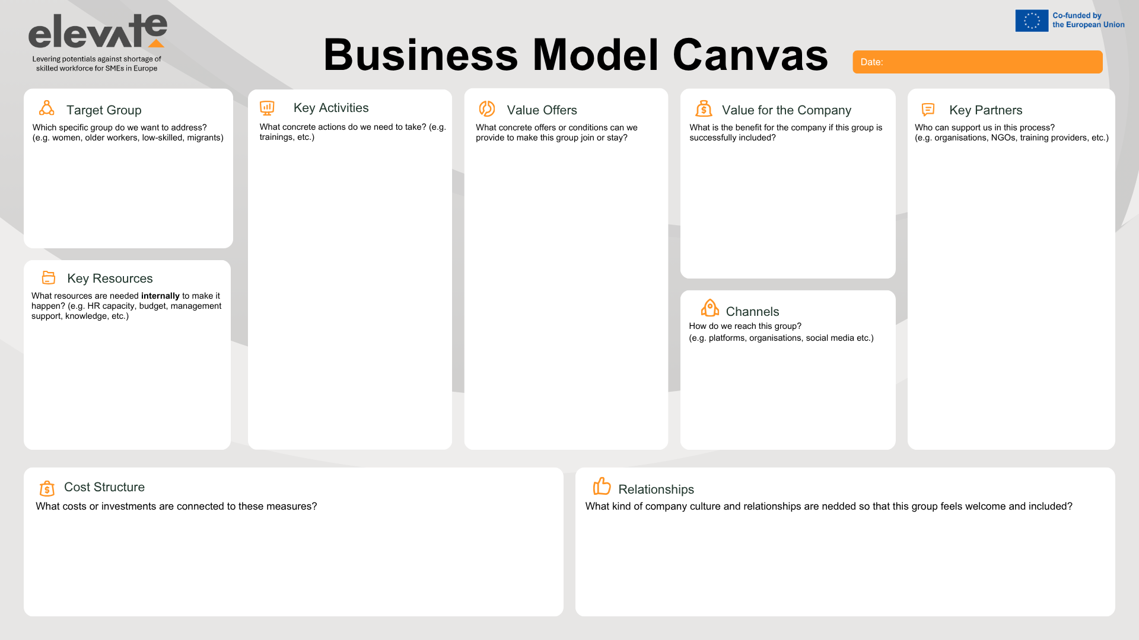
WP5

Slide 8




WP5
Presentación del Canvas de Modelo de Negocio Individual
Presenta tu Business Model Canvas individual
Proporcionar y recibir retroalimentación constructiva de sus pares.
Identificar fortalezas y áreas de mejora respecto a las estrategias para los cuatro grupos objetivo

Slide 9

WP5
Pautas para la retroalimentación
Después de cada presentación, los compañeros brindan retroalimentación en tres pasos:
    1. Fortalezas: ¿Qué funciona bien en el Canvas?
    2. Áreas de mejora: ¿Dónde se necesita aclaración o ajuste?
    3. Sugerencias: ¿Qué podría hacer que esta estrategia sea más fuerte o más realista?
Principios para una retroalimentación constructiva
    Escucha respetuosa: permitir que cada participante se presente sin interrupciones
    La retroalimentación debe ser constructiva, específica y procesable.
Notes:
1.7.2013
El formador recopila la retroalimentación en una presentación PPT o rotafolio y guarda los resultados para los participantes.
‹#›

Slide 10

WP5
Presentaciones de Canvas
    Cada participante presenta su Canvas individual (5 minutos máximo).
    Concéntrese en las ideas clave, no en cada detalle.

Slide 11


WP5
Resumen y perspectivas
“¿Cuál fue tu principal conclusión o tu momento revelador de la sesión de hoy?”

Slide 12
GRACIAS

